Slide 1
学生成绩管理
项目经理：陈珂奕
产品经理：文耀鹏
系统分析：唐天文
PPT制作：刘思源
项目答辩：罗梓乘

Slide 2
背景和意义
➢如今互联网高速发展，网络遍布全球，通过互联网发布的消息能快而方便的传播到世界每个角落，并且互联网上能传播的信息也很广，比如文字、图片、声音、视频等。从而，这种种好处使得互联网成了信息传播的主要途径，社会上各种各样的信息都想尽办法通过互联网进行传播，互联网对社会产生的影响越来越大。
➢随着计算机应用的普及与深入，利用计算机能够对所有学生成绩进行统一管理，并进行分析，大大减少教学工作量，提高工作效率，为教学办公带来了极大的方便。学生成绩管理系统提供了强大的学生成绩管理管理功能，方便管理员对学生成绩等信息的添加、修改、删除、查询，汇总等基本操作

Slide 3
功能需求分析
➢第一阶段，建立的成绩管理系统由以下6个子模块组成:
1.用户管理模块，能添加普通管理员、修改用户信息、删除用户。
➢2.班级管理模块，能对班级基本信息进行添加、删除、修改，按班名查询班级信息，打印当前页的信息。
3. 教师管理模块， 能对教师基本信息进行添加、删除、修改，按工号查询教师信息，打印当前页的信息。
➢4.学生管理模块，能对学生基本信息进行添加、删除，修改，按学号查询学生信息，打印当前页的信息。
5.课程管理模块，能对课程信息进行添加、删除、修改，按课程编号查询课程信息，打印当前页得信息。
➢6.成绩管理模块，能对学生成绩进行添加、删除、修改，按学生学号和课程编号查询学生成绩信息，并打印当前页得信息

Slide 4
功能需求分析
第二阶段，建立的成绩管理系统主要在上次基础上，对其功能进行修改以及扩充。在功能打充上应该使系统更具实用性。通过调查，要求系统需要有以下F功能:
➢1.由于操作人员的计算机知识普遍较差，要求有良好的人机界面:
➢2.由于该系统的使用对象身份不同，要求有较好的权限管理;
3. 原始数据修改简单方便:
➢4.方便的数据查询， 支持多条件查询:
➢5.在相应的权限下，修改、删除数据方便简单，数据稳定性好:

Slide 5
管理员需求
➢管理界面是系统拢供给管理员进行系统的维护及管理的浏览器界面，能够实现系统管理员与系统的有效交互，使得系統管理员能够对用户、教师、学生，成绩等模块及整个系统，进行有效的的维护与管理操作，功能具体如下:
> 1.系统管理员的行为:用户管理，班级管理， 教师管理，学生管理，课程管理
2.用户管理的操作:系统管理员管理，添加用户，删除用户，修改个人密码
3.班级管理的操作:班级添加，班級信息修改，班级删除，按班名查询班级信息。打印当前页的信息。
4.教师管理的操作:教师信息添加。删除、修改，按工号查迎教师信息，打印当前页的信息。
➢5. 学生管理的操作:学生信息添加，删除、修改，按学号查询学生信息，打印当前页的信总。
6课程管理的操作:课程信息添加，删除、修改，按课程编号查询课程信息，打印当前页得信息。

Slide 6
教师用户
根据对当前学生成绩管理的详细分析，教师用户界面就是教师在登录系统时，系统提供给用户使用的刘览器显示界面，能够实现教师与系统的友好交互，井且能够对教师用户的使用给以人性化的引导与提示功能具体如 下:
➢1. 登录用户的行为:用户管理，成绩管理。
2.用户管理的操作:修改个人信息，修改登录用户密码，
3.成绩管理的操作:能对学生成绩进行添加、删除、修改，按学生学号和课程编号查询学生成绩信息，实现学生成绩统计，并打印当前页得信息。

Slide 7
学生用户需求
根据对当前学生成绩管理的详细分析，教师用户界面就是教师在登录系统时，系统提供给用户使用的刘览器显示界面，能够实现教师与系统的友好交互，井且能够对教师用户的使用给以人性化的引导与提示功能具体如 下:
➢1. 登录用户的行为:用户管理，成绩管理。
2.用户管理的操作:修改个人信息，修改登录用户密码，
3.成绩管理的操作:能对学生成绩进行添加、删除、修改，按学生学号和课程编号查询学生成绩信息，实现学生成绩统计，并打印当前页得信息。

Slide 8
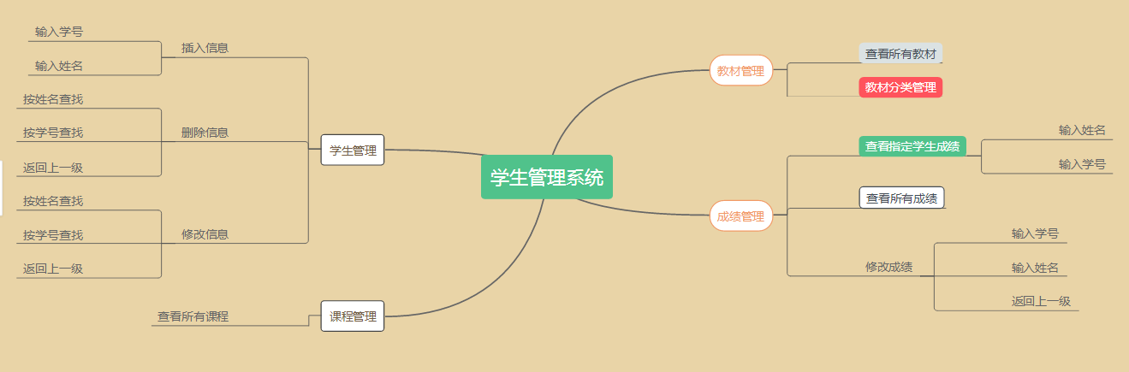
功能层次图

Slide 9
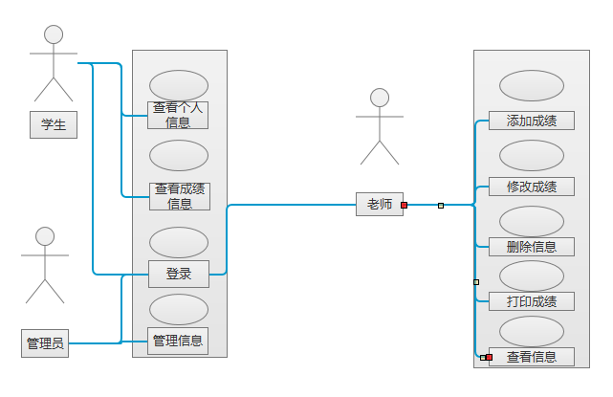
成绩管理用例图

Slide 10
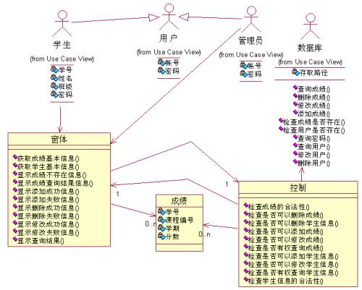
学生成绩管理类图

Slide 11
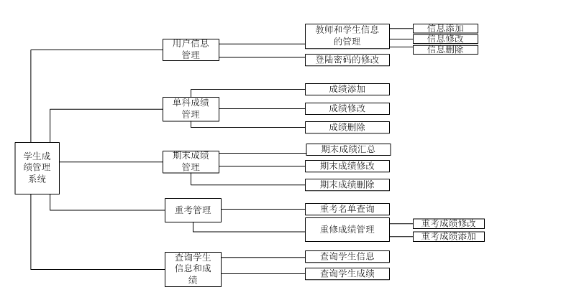
学生成绩管理顺序图

Slide 12
UI设计

Slide 13
谢谢观看！

